Slide 1
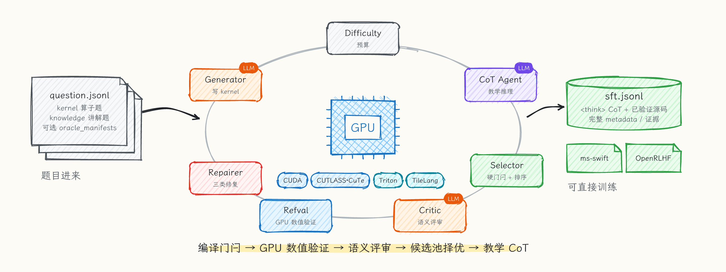
CUDA 算子 SFT 数据生成
多 Agent 流水线 · 编译 + GPU 数值双门闩 · 候选池择优 · 教学 CoT
cuda-datagen · LangGraph · CUDA / CUTLASS 4.x + CuTe / Triton / TileLang
Notes:
• 目标：为算子题生成「可编译、数值正确、推理干净」的 SFT 样本。
• 七个角色围绕 GPU 协作：Difficulty、Generator、Repairer、Refval、Critic、Selector、CoT Agent。
• 输出直接对接 ms-swift 与 OpenRLHF。

Slide 2
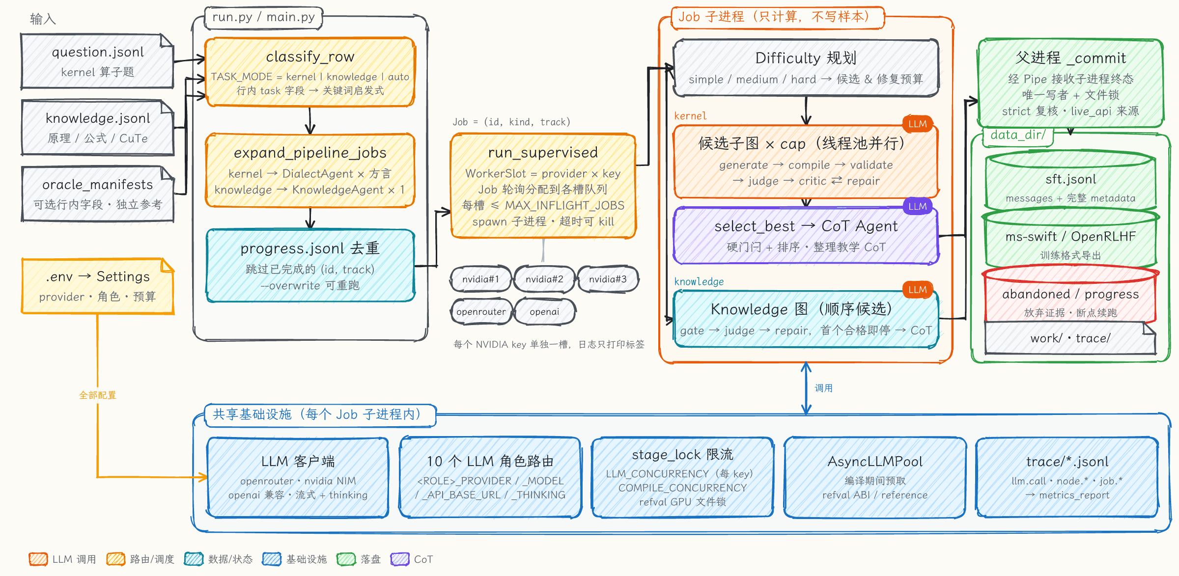
系统总览
02 / 10
jsonl → 分类展开 Job → 监督式调度 → 子进程只计算 → 父进程单点落盘
Notes:
• classify_row 按 TASK_MODE 分 kernel / knowledge；kernel 按方言展开，knowledge 一题一个 Job。
• run_supervised 为每个 provider / key 建槽位，每槽最多 MAX_INFLIGHT_JOBS 个子进程。
• 子进程不写样本；终态经 Pipe 回父进程，由 _commit 复核 strict 与 live_api 来源后写入。

Slide 3
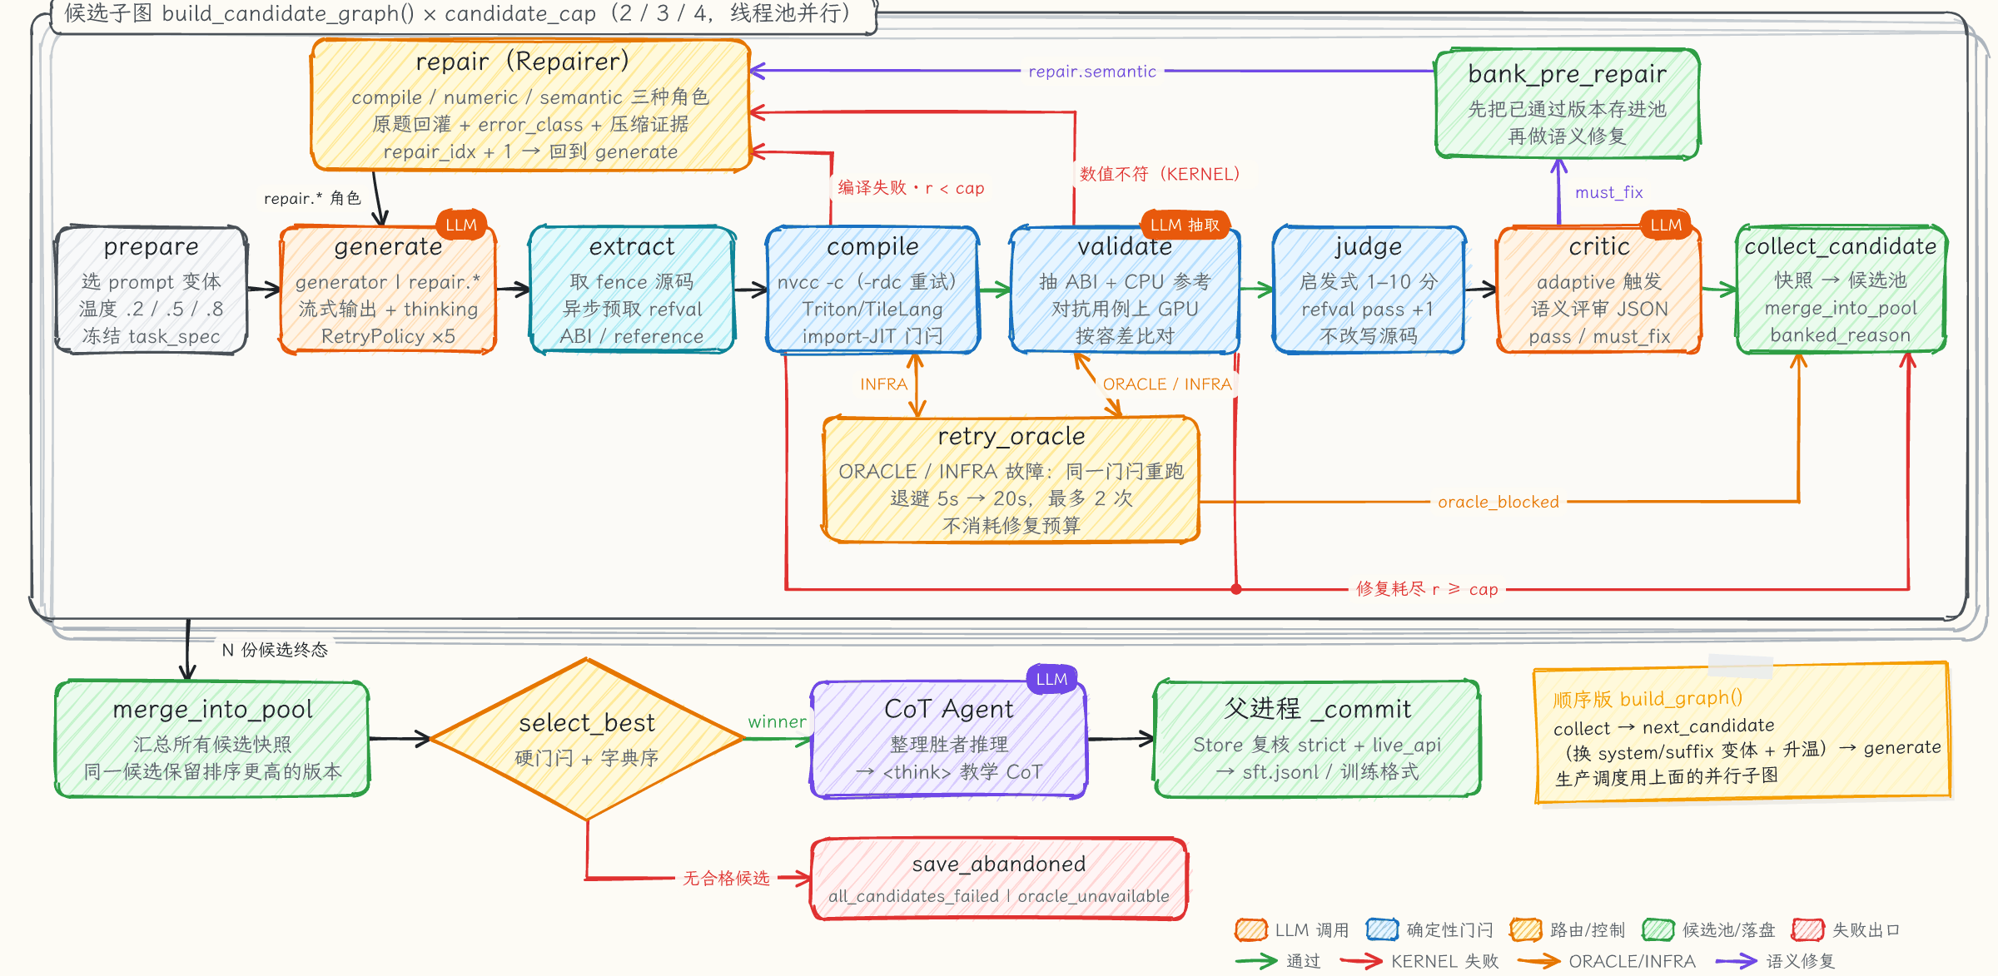
Kernel 候选状态机
03 / 10
每个候选一张子图并行跑；失败按 KERNEL / ORACLE / INFRA 分流
Notes:
• 主路径：prepare → generate → extract → compile → validate → judge → critic → collect_candidate。
• 编译失败 / 数值不符 / critic must_fix 分别走 repair.compile / numeric / semantic。
• ORACLE、INFRA 故障走 retry_oracle 退避重试，不消耗修复预算。
• 所有候选结束后 merge_into_pool → select_best → CoT，由父进程提交。

Slide 4
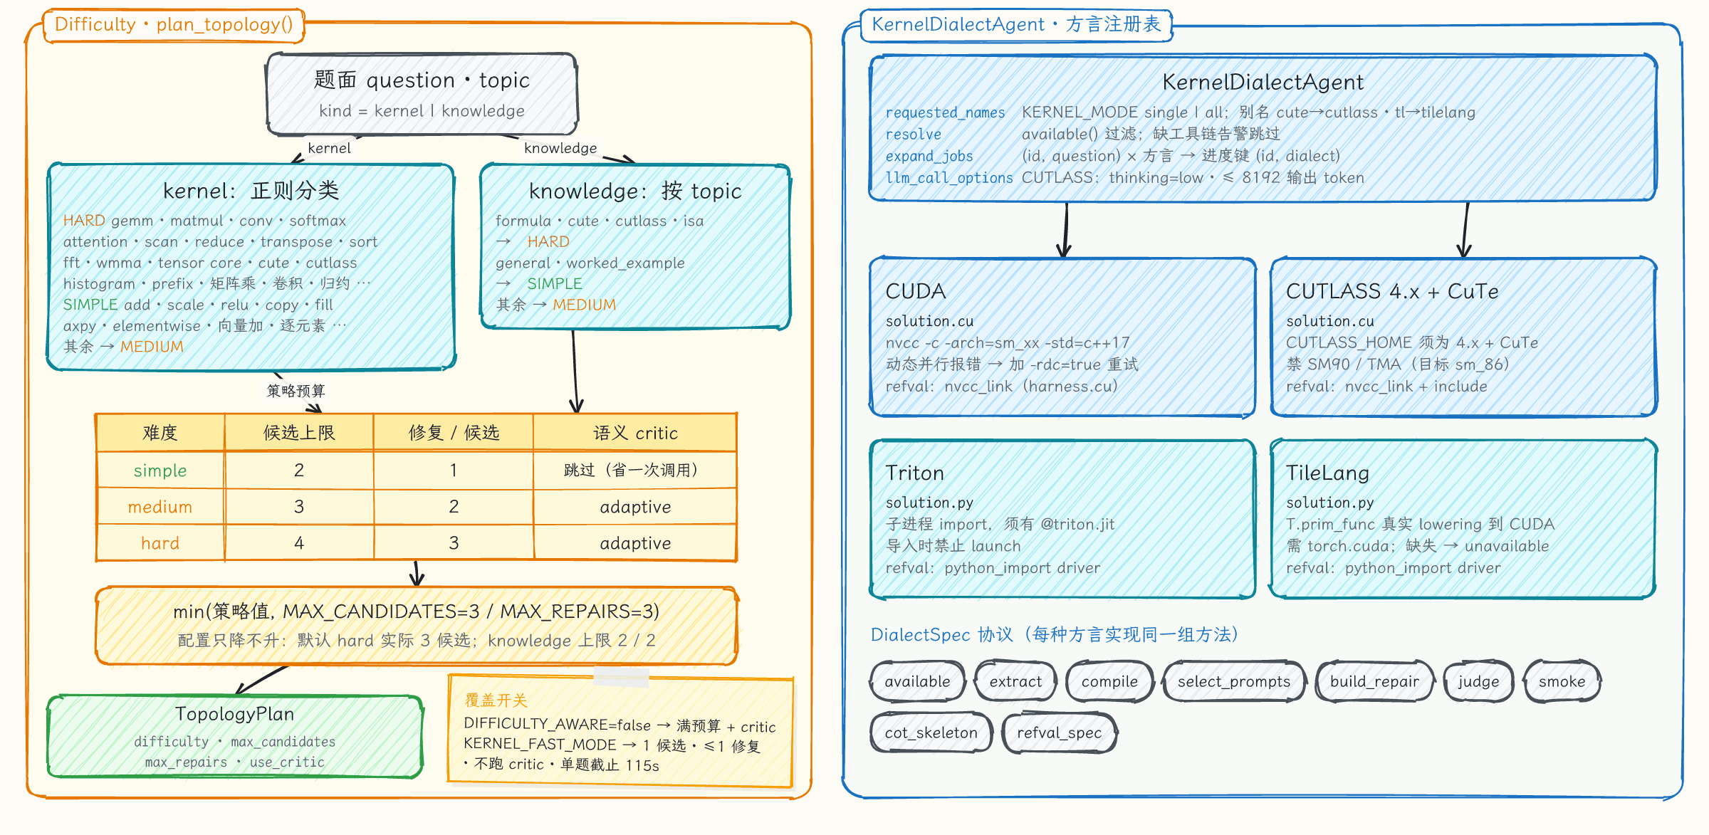
难度规划 + 方言 Agent
04 / 10
纯规则、不调 LLM：决定预算、提示词、编译器与数值验证配方
Notes:
• simple / medium / hard → 2 / 3 / 4 个候选、1 / 2 / 3 次修复；simple 跳过 critic。
• 策略值与 MAX_CANDIDATES / MAX_REPAIRS 取最小，配置只降不升。
• 四种方言实现同一个 DialectSpec 协议；缺工具链的方言在 resolve 时被跳过。

Slide 5
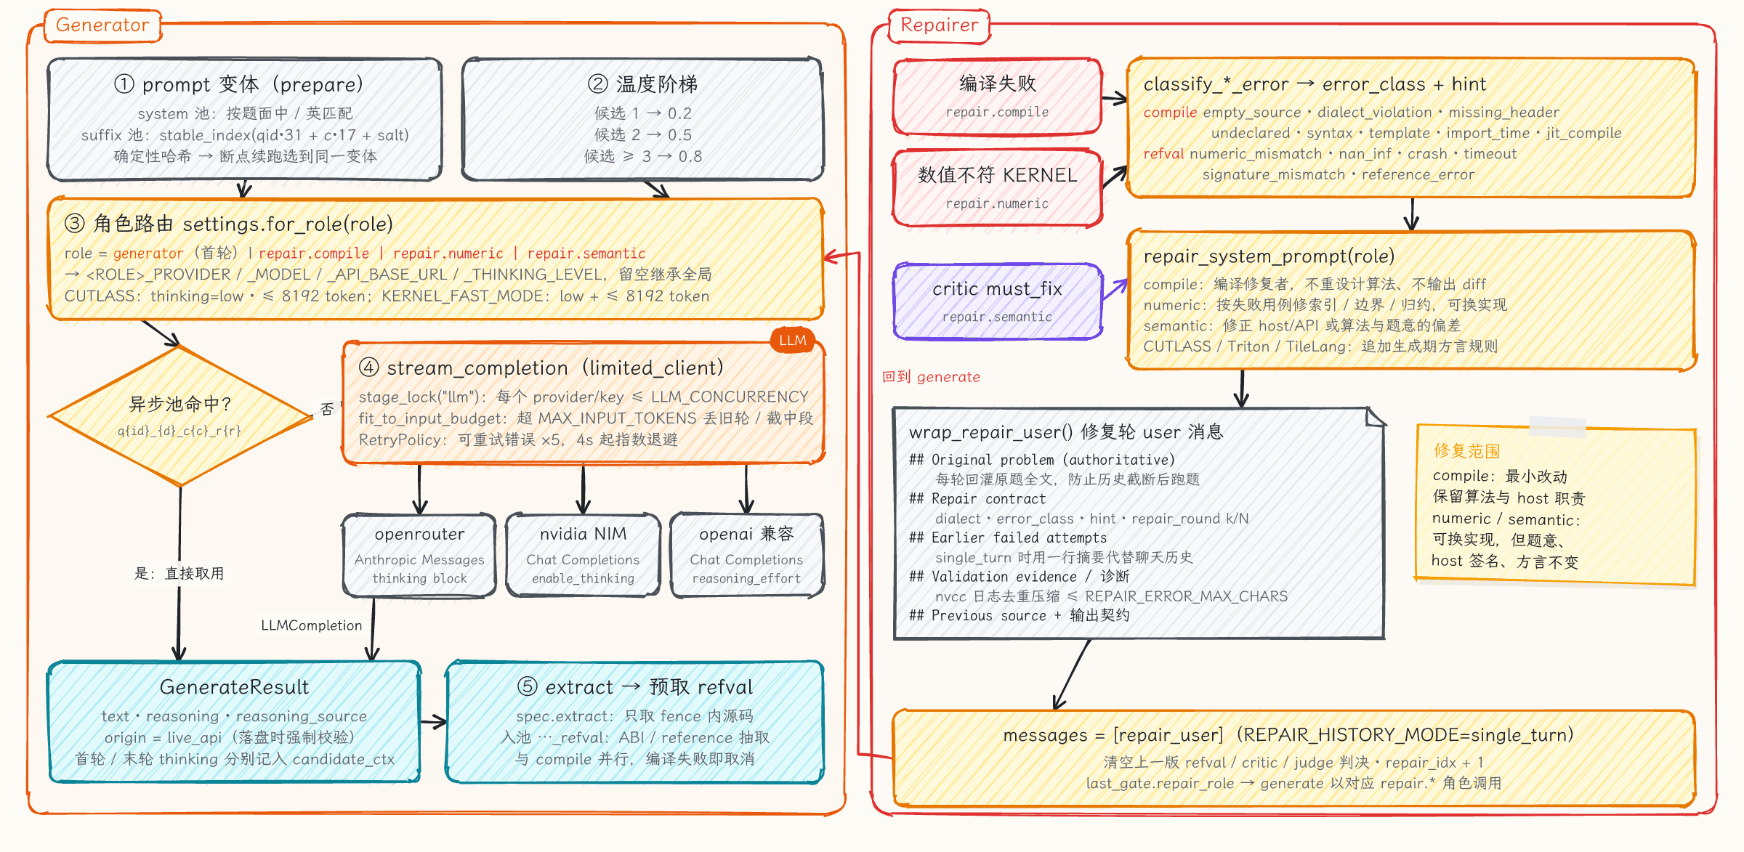
Generator ⇄ Repairer
05 / 10
同一个 generate 节点，按失败类型切换四种 LLM 角色
Notes:
• prompt 变体由确定性哈希选择，断点续跑可复现；温度随候选 0.2 → 0.5 → 0.8。
• 每个角色可单独配置 provider / 模型 / 端点 / 思考档位，统一受 LLM_CONCURRENCY 限流。
• 修复轮消息始终回灌原题全文，附 error_class、hint、历史摘要与上一版源码。

Slide 6
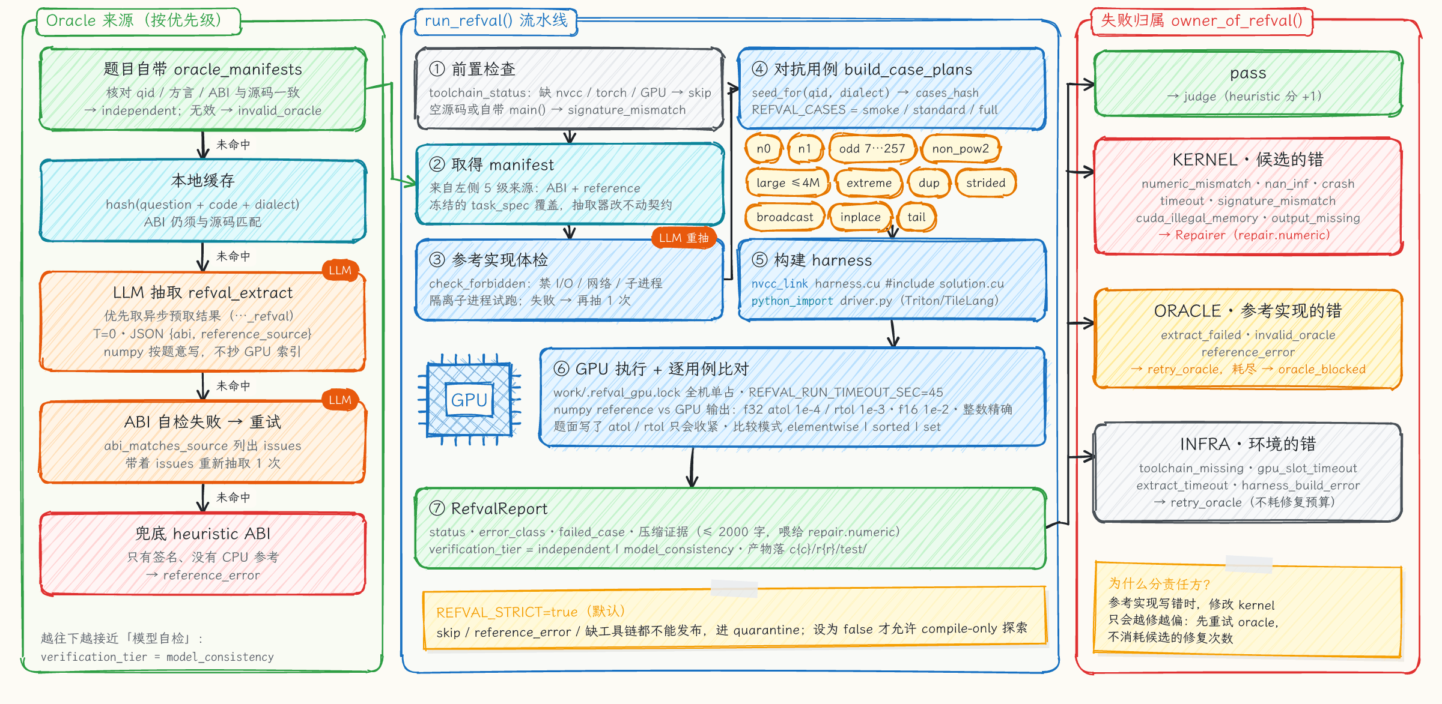
Refval：编译通过 ≠ 算对
06 / 10
ABI + CPU 参考实现 + 对抗用例，在真实 GPU 上逐用例比对
Notes:
• Oracle 优先级：题目自带 → 缓存 → LLM 抽取（优先用异步预取）→ 自检重抽 → 启发式兜底。
• 参考实现先做安全检查并在隔离子进程试跑；用例由 seed_for(qid, dialect) 确定。
• 默认 REFVAL_STRICT=true：没有数值 pass 的样本不会进入训练文件。

Slide 7
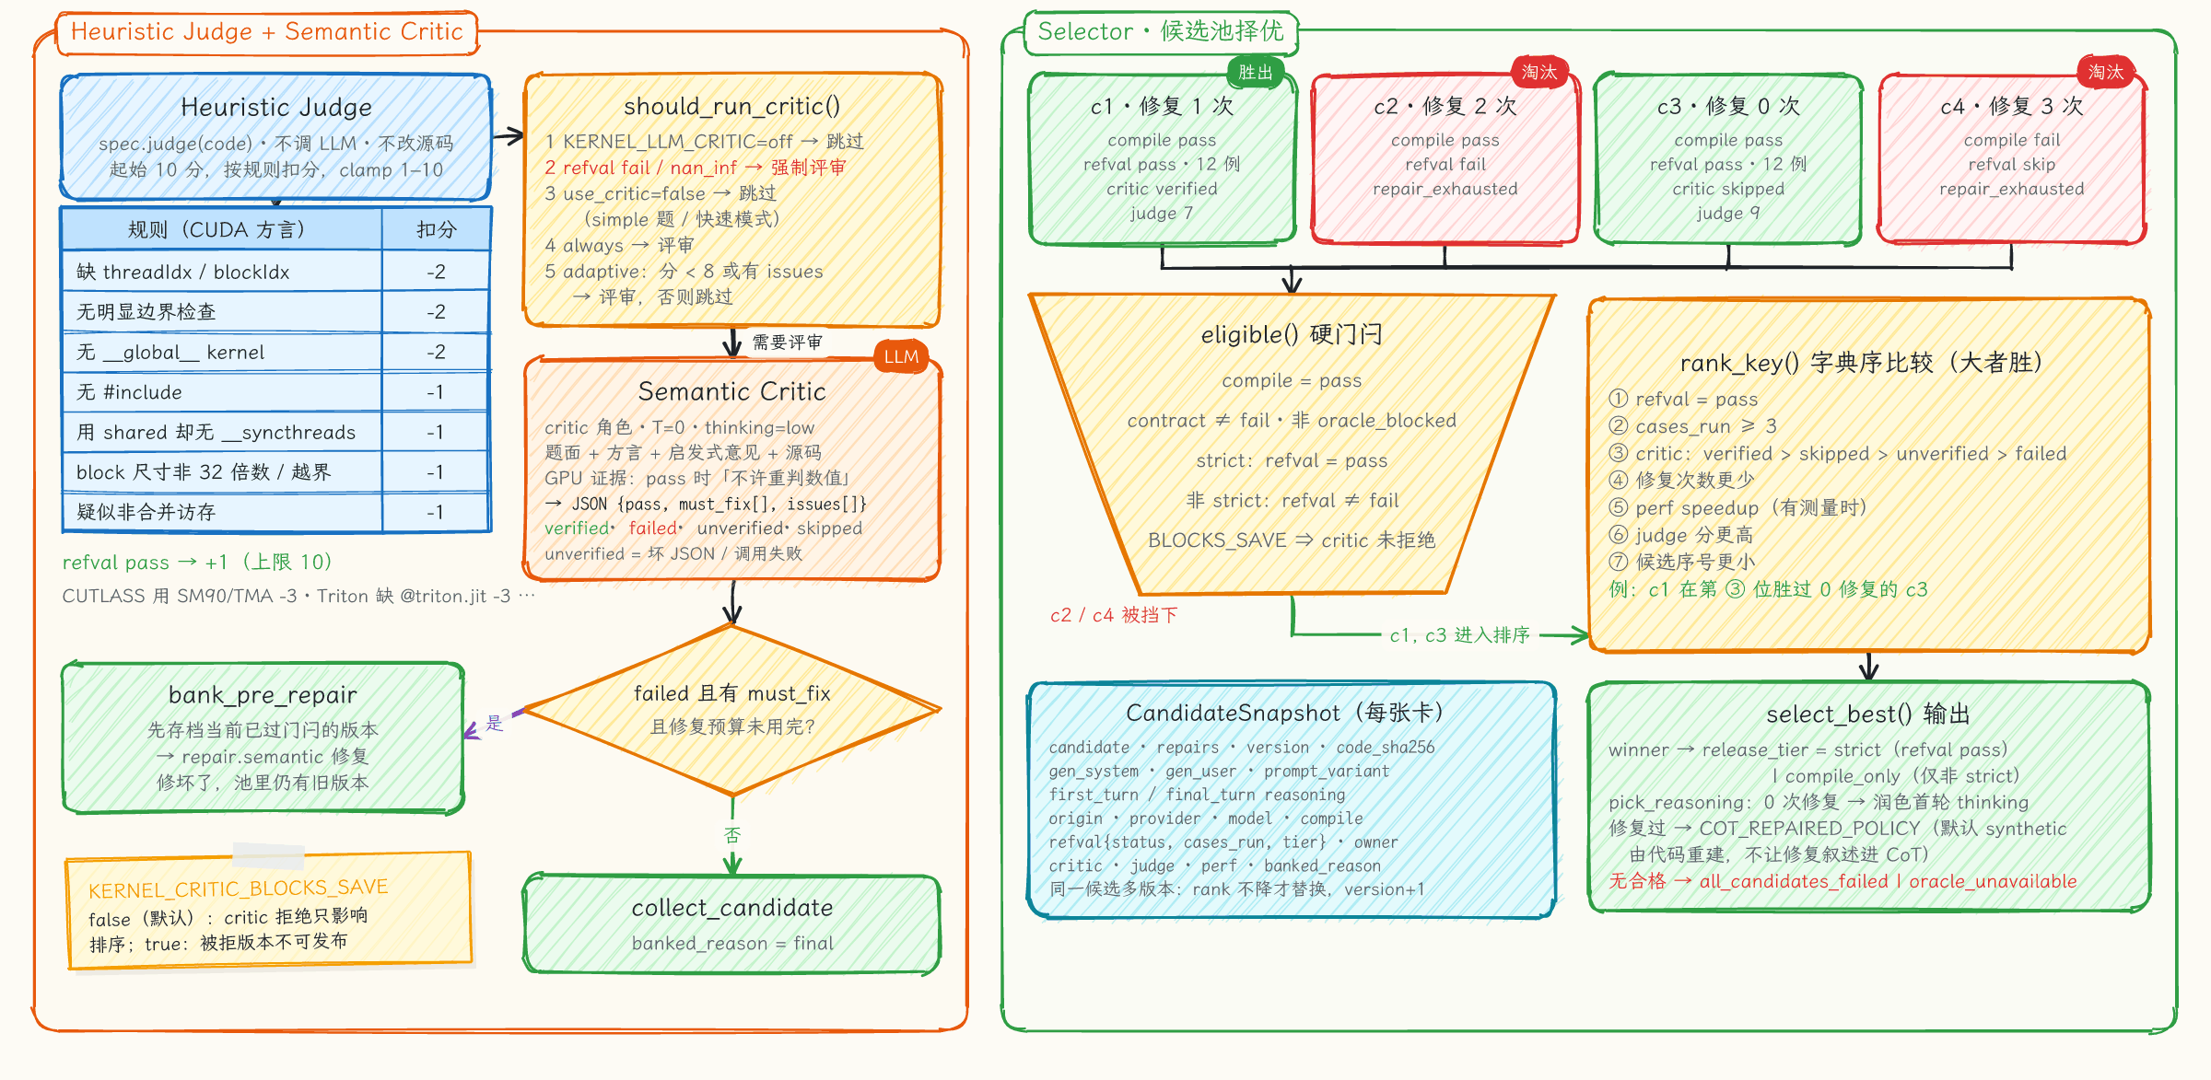
评审与择优
07 / 10
Critic 只在需要时出手；候选池按「硬门闩 + 字典序」选胜者
Notes:
• Heuristic Judge 只提供信号，不改写源码；refval 通过加 1 分。
• adaptive 模式：分 < 8 或有 issues 才调 critic；refval 失败时强制评审。
• rank_key：refval pass → 用例数 → critic 状态 → 修复少 → 性能 → judge 分 → 序号。

Slide 8
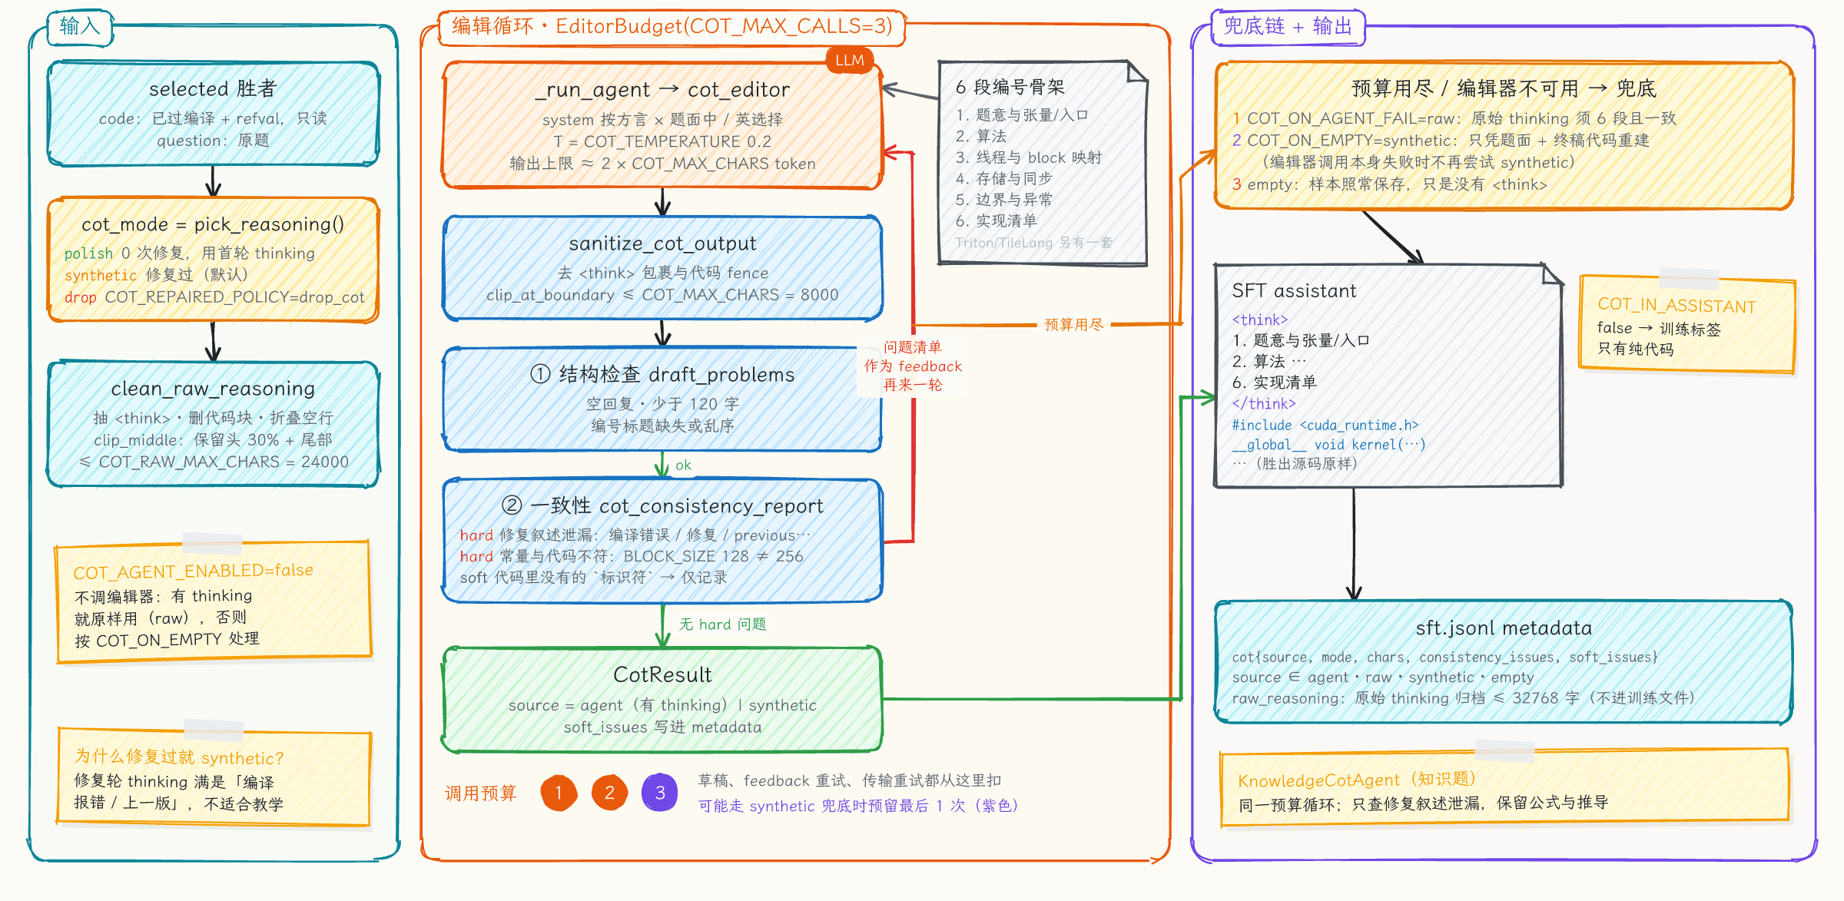
CoT Agent
08 / 10
只整理胜者的推理；修复叙述不进训练数据
Notes:
• 0 次修复的胜者润色首轮 thinking；修复过的默认由题面 + 终稿代码重建。
• 结构检查 + 一致性检查（修复泄漏、常量不符）失败时带问题清单重试。
• 共用 COT_MAX_CALLS=3 次预算；兜底链 raw → synthetic → empty。

Slide 9
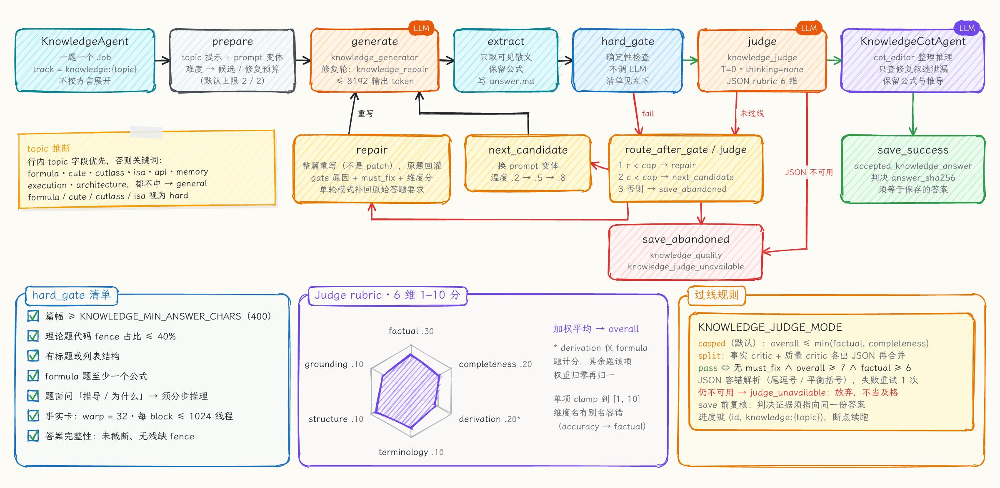
知识题流水线
09 / 10
确定性硬门闩 + 6 维 rubric judge；坏 JSON 不当及格
Notes:
• 不进方言体系、不跑 nvcc；候选顺序尝试，首个合格即停。
• 硬门闩：篇幅、结构、公式、推导步骤、事实卡（warp=32、block ≤ 1024）。
• capped 模式下 overall ≤ min(factual, completeness)，must_fix 一票否决。

Slide 10
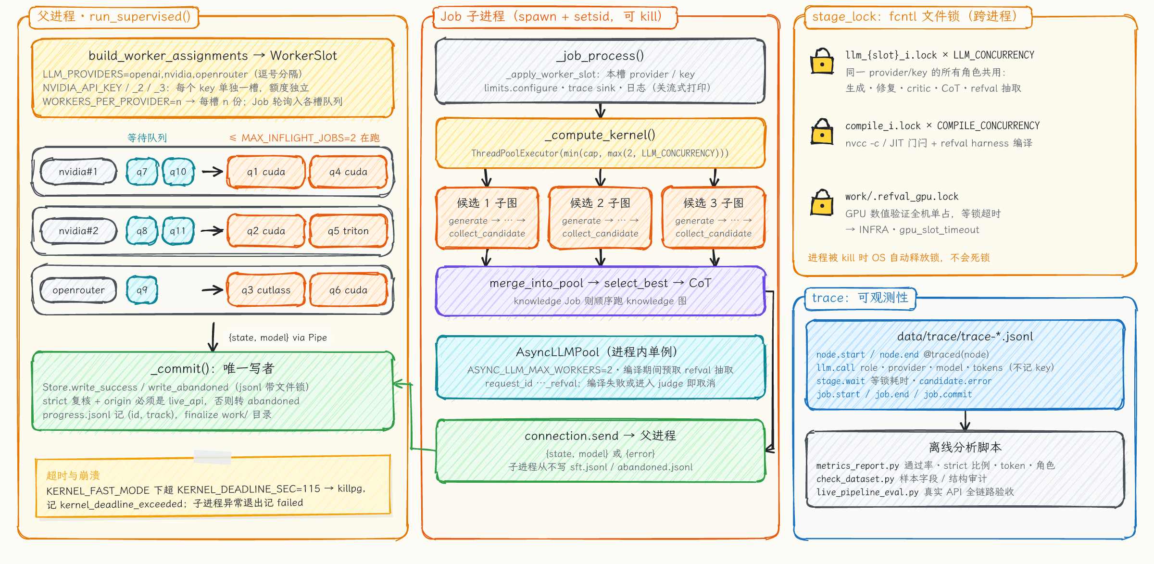
运行时与可观测性
10 / 10
子进程可 kill，父进程唯一写者，文件锁跨进程限流
Notes:
• 子进程 spawn + setsid，快速模式超时整组 kill。
• fcntl 文件锁：LLM_CONCURRENCY（每 key）、COMPILE_CONCURRENCY、GPU 锁；进程被杀时自动释放。
• trace 事件 + metrics_report / check_dataset 做离线分析与数据集审计。

